Slide 1
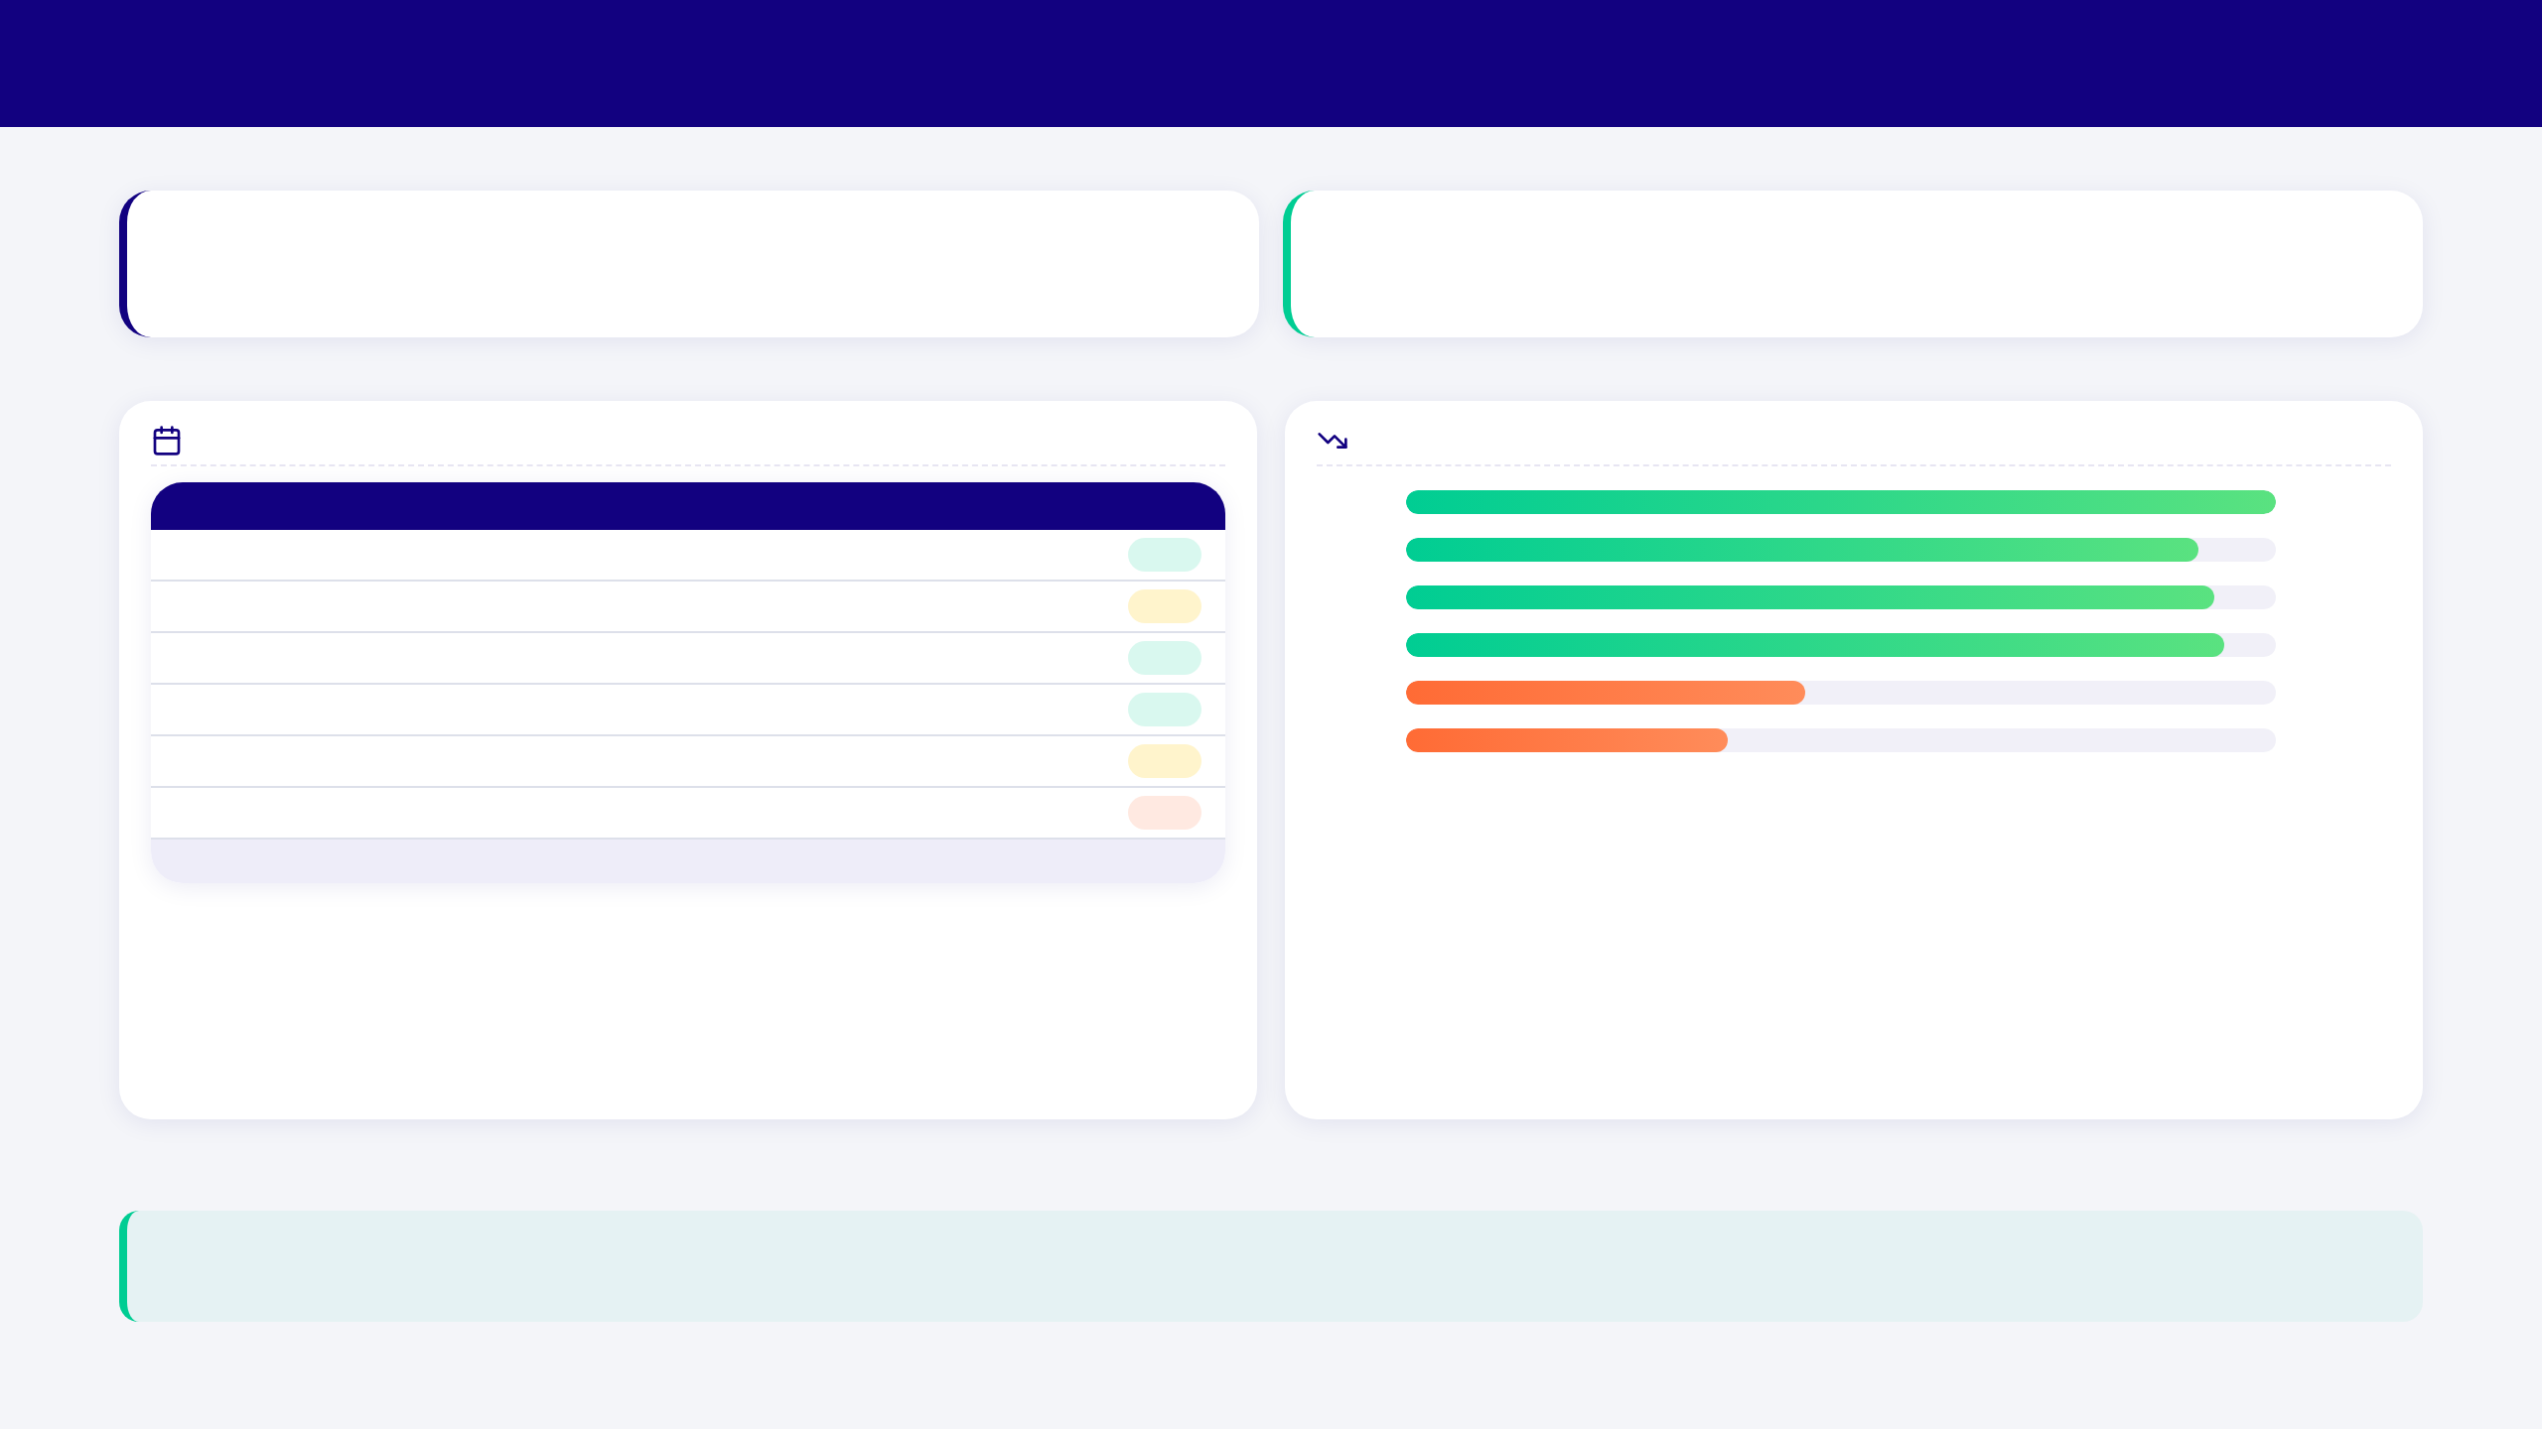
Ejecución de Visitas de Formación · 1S 2026
Visitas Realizadas 1S
Eficiencia por PDV Activo
373
+137 %
Total de formación acumulada (Ene - Jun 2026)
De 17.7 a 42.0 pólizas por PDV activo
Planta activa vs. formaciones por mes
Evolución de visitas por mes
Mes
Planta Gestores
Capacitados
PDV Visitados
% Capacitados
Ene
81
Ene
147
71
56
48%
Feb
74
Feb
146
65
52
45%
Mar
75
Mar
135
71
45
53%
Abr
76
Abr
118
61
36
52%
May
37
May
93
33
19
35%
Jun
30
Jun
96
25
14
26%
Total 1S
326
222
* Planta = gestores comerciales con actividad transaccional registrados en el "Como vamos" (cierres mensuales).
La concentración de visitas potencia la efectividad del canal.
Logro Semestral: La reestructuración estratégica de zonas y canales de Retail (empalme con Tradicional) concentró la operación en puntos de mayor valor. Como resultado, a pesar del menor número de visitas, las ventas efectivas por PDV subieron +137% (de 17,5 a 41,5 pólizas/PDV entre ene y jun), demostrando una alta eficiencia comercial y un canal más enfocado y productivo.

Slide 2
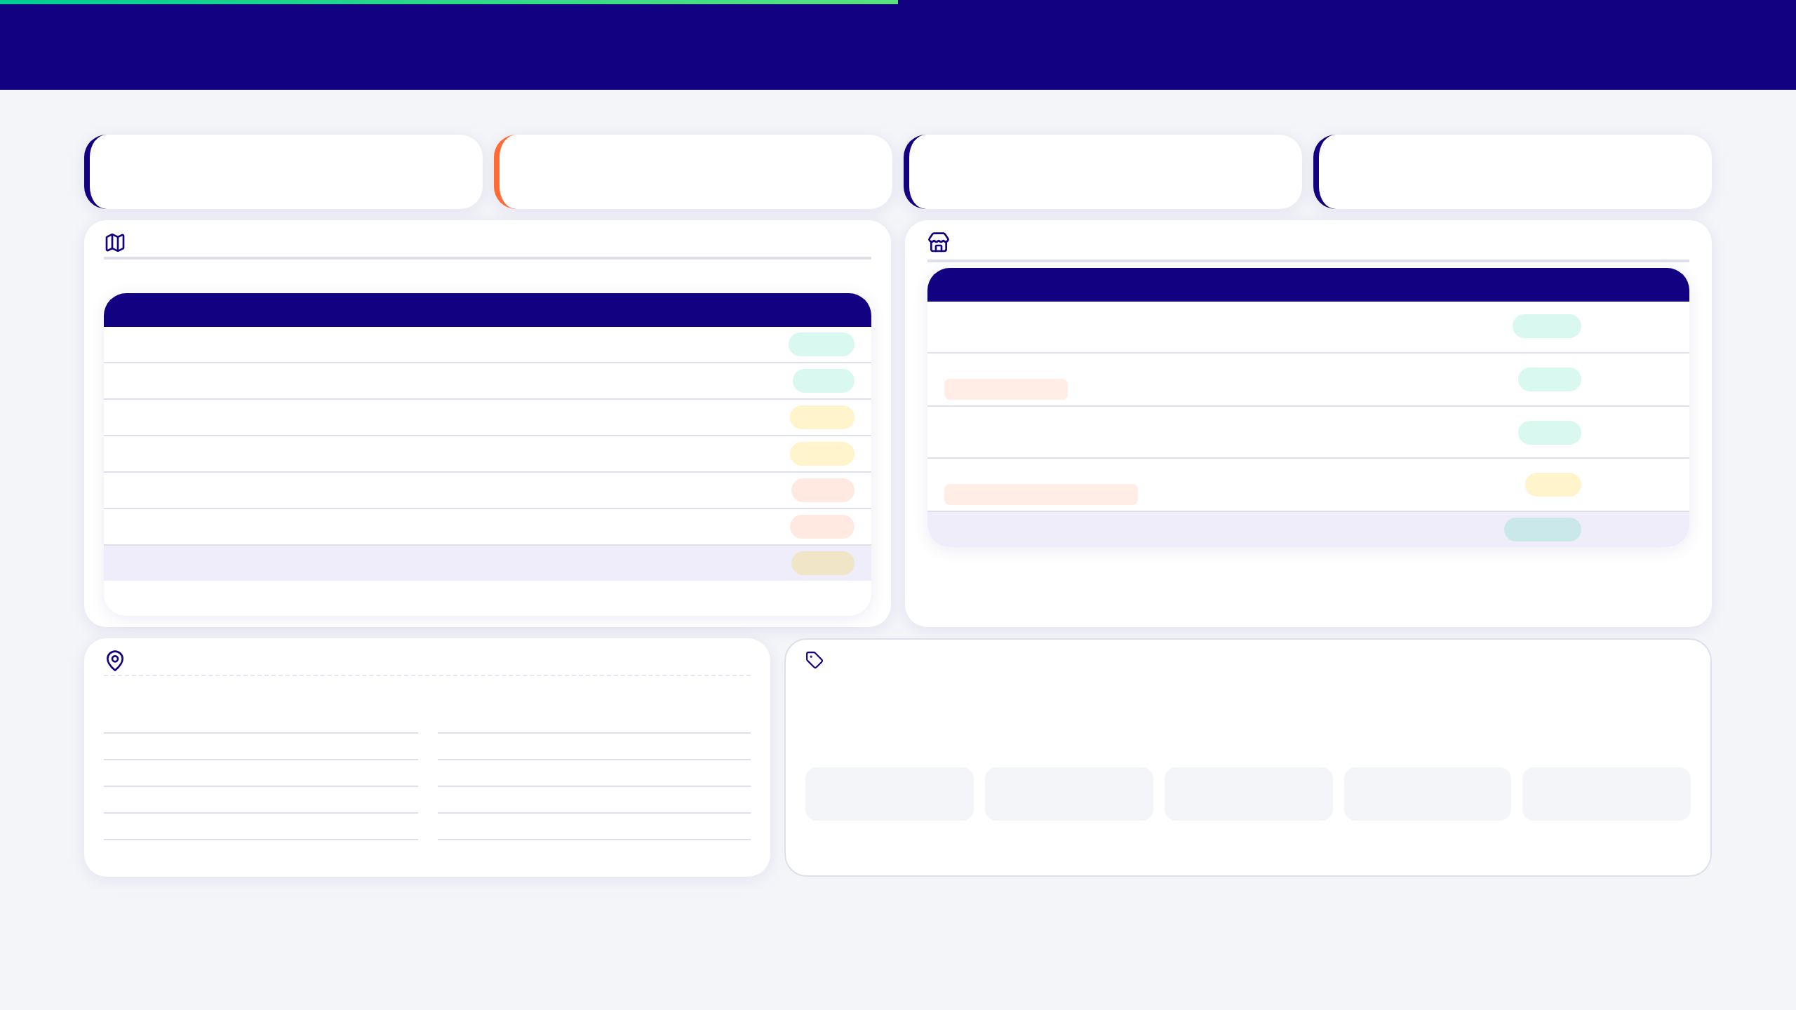
Cobertura de Puntos de Venta y Municipios Visitados
PDV con gestión promedio
Cobertura Junio
Visitas de formación 1S
Zonas / municipios
74
26,9 %
373
12
Total PDV activos en CP
14 de 52 PDV activos visitados
Capacitando asesores de venta
Con al menos una visita registrada
Cobertura de formación en Puntos de Venta (PDV)
Universo de PDV y cobertura real por aliado (1S)
PDV visitados por Formación vs. PDV con gestión comercial activa en Cuota Protegida cada mes (cortes "Como vamos").
Aliado
Universo PDV*
PDV visitados
Cobertura
Visitas
Mes
Gestores
PDV con Gestión
PDV Visitados
Cobertura %
Colombiana de Comercio (Alkosto/Ktronix)
42
38
90,5 %
184
Ene
147
92
56
60,9%
Almacenes Éxito aliado
Feb
146
91
52
57,1%
31
36
116 %
99
retirado
Mar
135
82
45
54,9%
Cencosud (Jumbo/Metro/Easy)
26
31
119 %
90
Abr
118
72
36
50,0%
Olímpica solo ene · aliado
May
93
57
19
33,3%
50 %
retirado
Jun
96
52
14
26,9%
Total canal
105
108
102,9 %
373
Prom. 1S
123
74
37
47,2%
* Universo = PDV físicos distintos observados en los 26 cortes semanales "Como vamos" del semestre. Coberturas >100 % indican PDV que Formación visitó con nombre distinto al registrado en Como vamos ese corte, o puntos sin gestión comercial activa ese mes. Gestores del canal: 147 (ene) → 96 (jun), promedio 123; los cortes "Como vamos" no desagregan gestores por aliado.
Municipios Visitados (1S)
TIPO DE PUNTO VISITADO EN LAS 90 "SERDÁN"
Zonas y municipios con al menos una visita de formación registrada en el semestre.
Sobre "Serdán" (90 visitas): empresa que provee promotores a ambos canales, no un aliado. De las 90: 33 puras Retail+Tradicional, 33 sedes/roles internos (no PDV) y 14 con cédula activa en ambos canales (contadas en los dos). Total atribuido: 24 a Retail y 47 a Tradicional.
Bogotá Centro
111
Bogotá Norte
19
Bogotá Sur
74
Sogamoso
15
Bogotá Occidente
44
Chía
8
37
23
20
6
4
Tunja
33
Mosquera
8
PDV físico
Sede Serdán
Itinerante
Ofic. SAC
Supervisión
Bucaramanga
25
Facatativá
6
Soacha
24
Zipaquirá
6
Solo el 41 % fue a un PDV físico; el resto es actividad real de formación que no suma a cobertura de PDV.

Slide 3
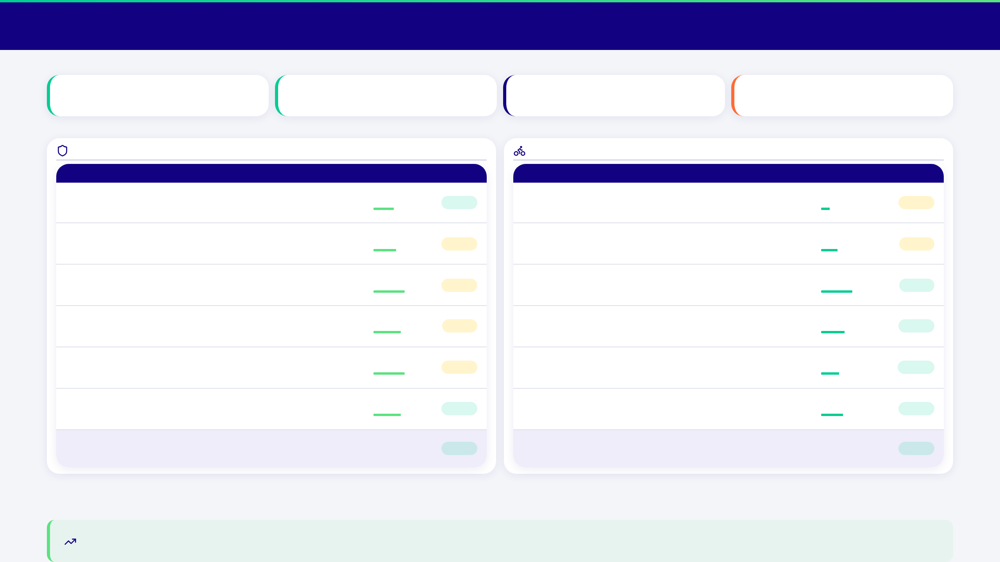
Ventas del Canal · Cuota Protegida y Rueda Seguro
Ventas CP 1S (Efectivas)
Ventas RS 1S (Efectivas)
Pico CP Semestre
Ventas CP Mayo + Junio
12.688
467
2.474
4.625
Total de 16.062 cantadas (79,0%)
Total de 675 cantadas (69,2%)
Marzo · 135 gestores activos
Reales consolidadas de cierre
Cuota Protegida Retail (Como vamos)
Rueda Seguro Retail (Como vamos)
Mes
Gestores
PDV
Cantadas
Efectivas
% Efect.
Mes
Gestores
Cantadas
Efectivas
% Efect.
Ene
147
91
1.953
1.614
82,6%
Ene
148
63
34
54,0%
Feb
146
90
2.298
1.798
78,2%
Feb
139
120
65
54,2%
Mar
135
82
3.344
2.474
74,0%
Mar
135
169
122
72,2%
Abr
118
72
2.731
2.177
79,7%
Abr
118
120
91
75,8%
May
93
57
3.116
2.443
78,4%
May
93
103
70
68,0%
Jun
96
52
2.620
2.182
83,3%
Jun
96
100
85
85,0%
Total 1S
123*
74*
16.062
12.688
79,0%
Total 1S
122*
675
467
69,2%
* Gestores y PDV en la fila de total corresponden al promedio mensual de la estructura activa del canal (los mismos gestores atienden Cuota Protegida y Rueda Seguro).
Logro Comercial: el canal Retail cerró el semestre con 13.155 ventas efectivas entre Cuota Protegida y Rueda Seguro, sosteniendo una efectividad promedio superior al 69 % durante todo el semestre — un desempeño comercial consistente que valida el enfoque del canal en los puntos de mayor valor.

